Slide 1

Выставка рисунков
«Большое космическое путешествие»
БОУ ДО г. Омска
«Центр творческого развития и гуманитарного образования «Перспектива»
Детское объединение «СЕМИЦВЕТИК»
Педагог Комарова Е. А.

Slide 2

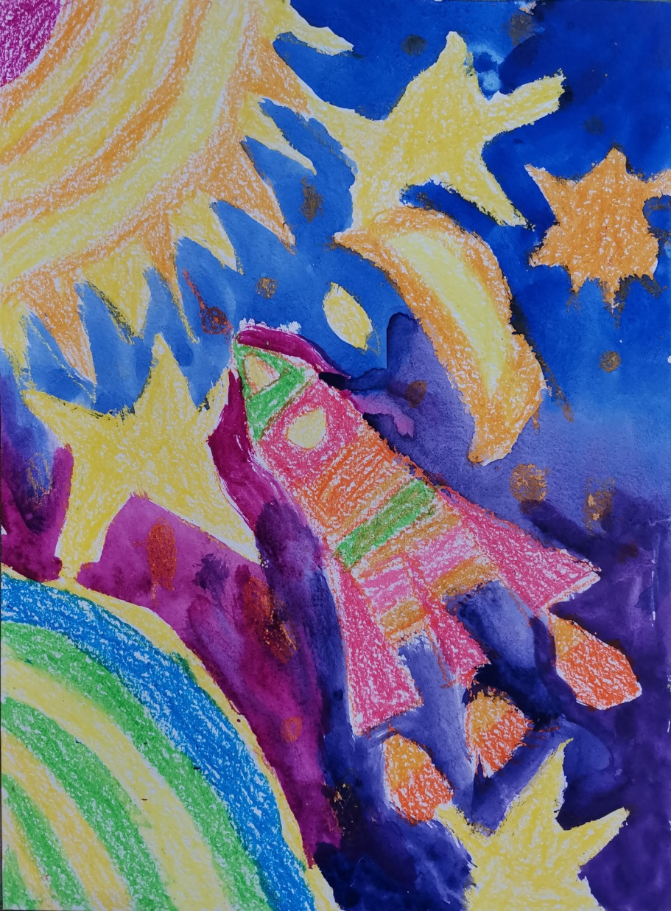
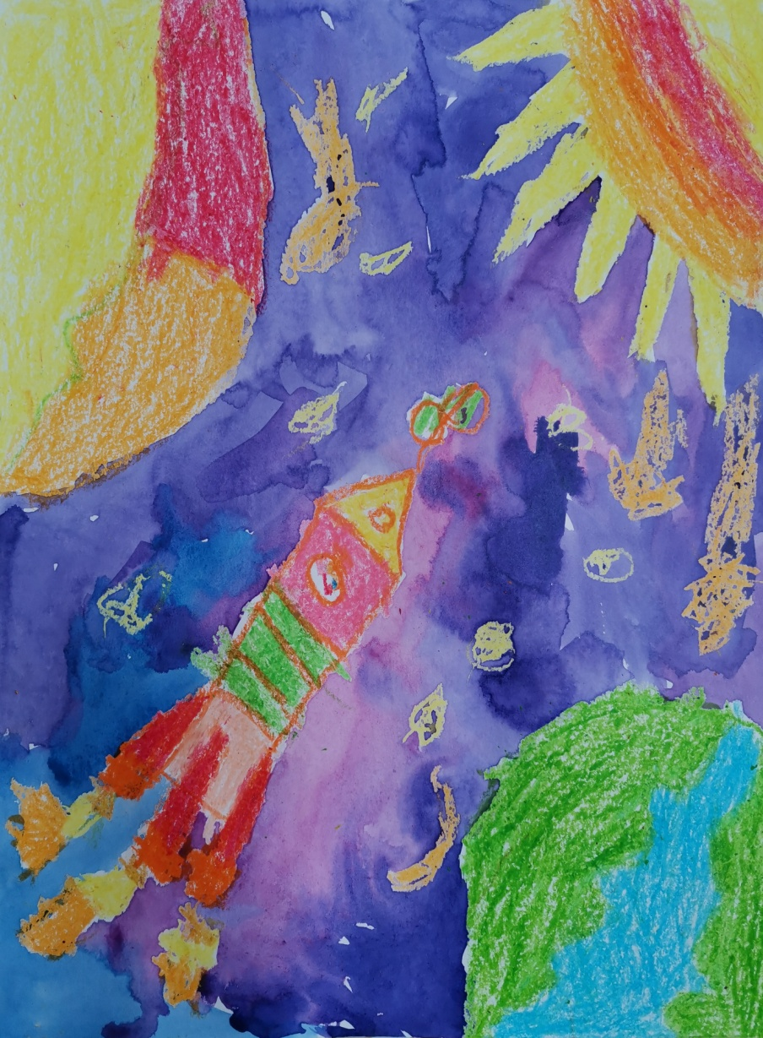
Ярослав Р.
Артем Л.

Slide 3
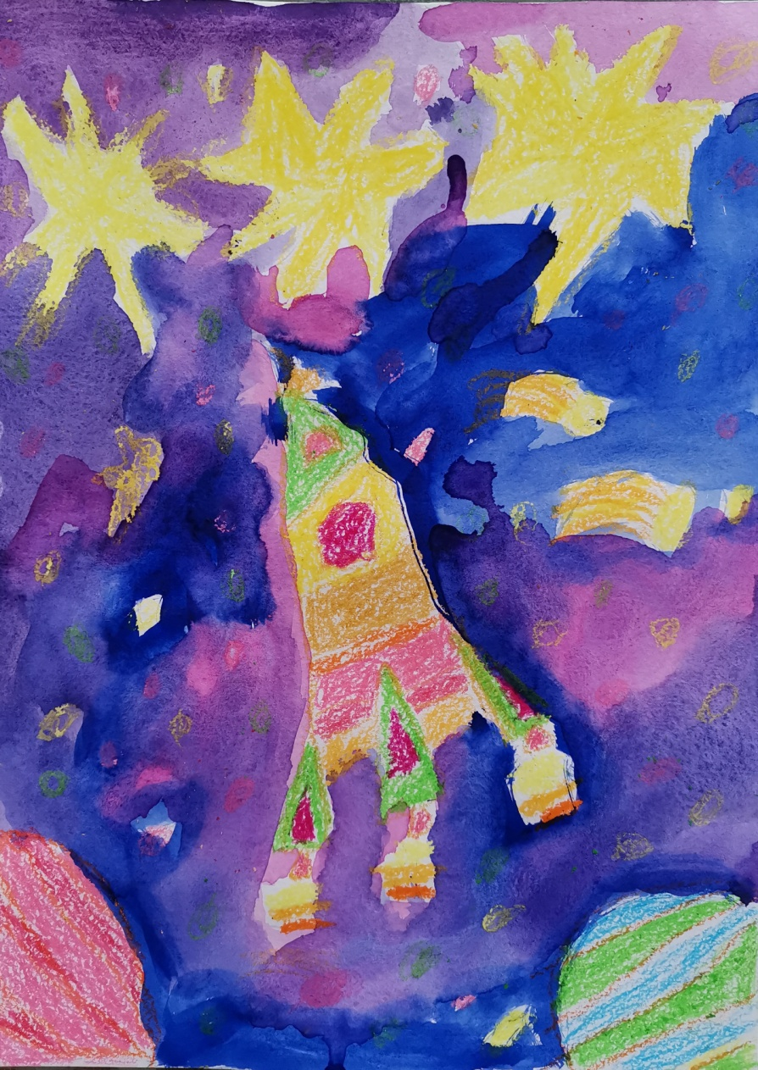
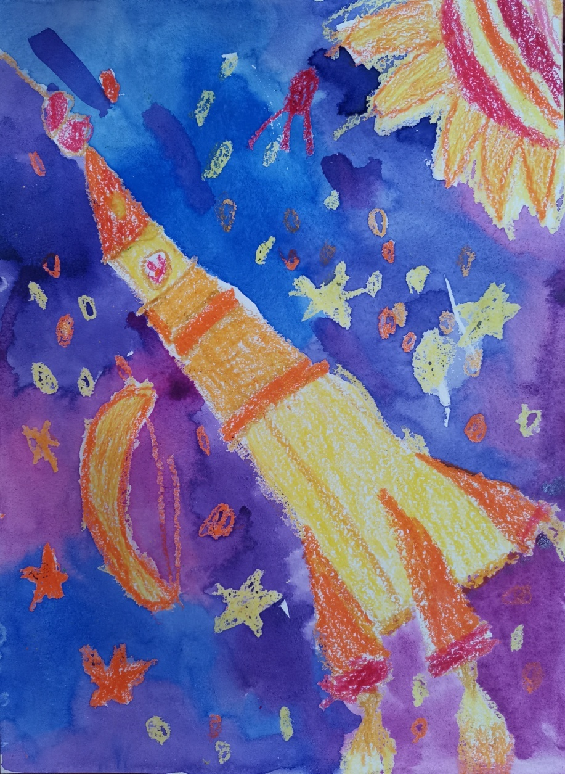
София Ш.
Данил Б.

Slide 4
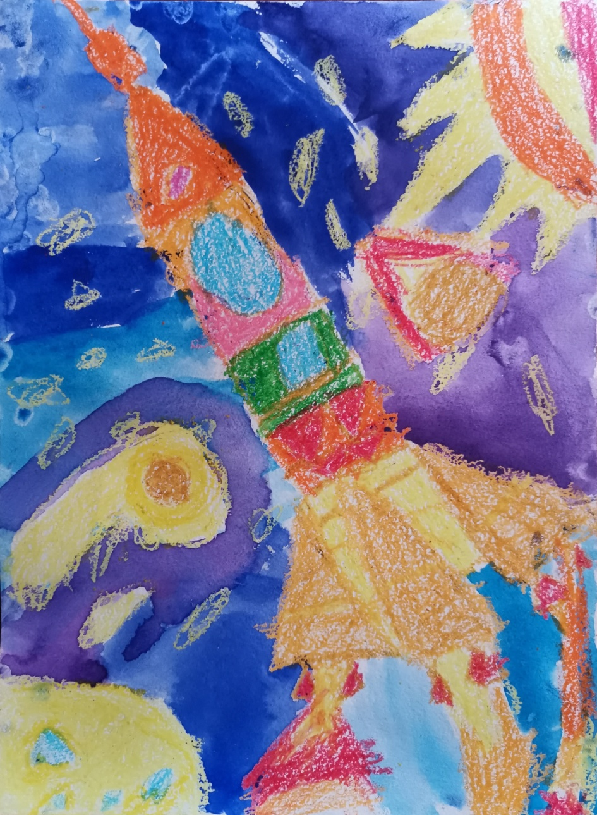
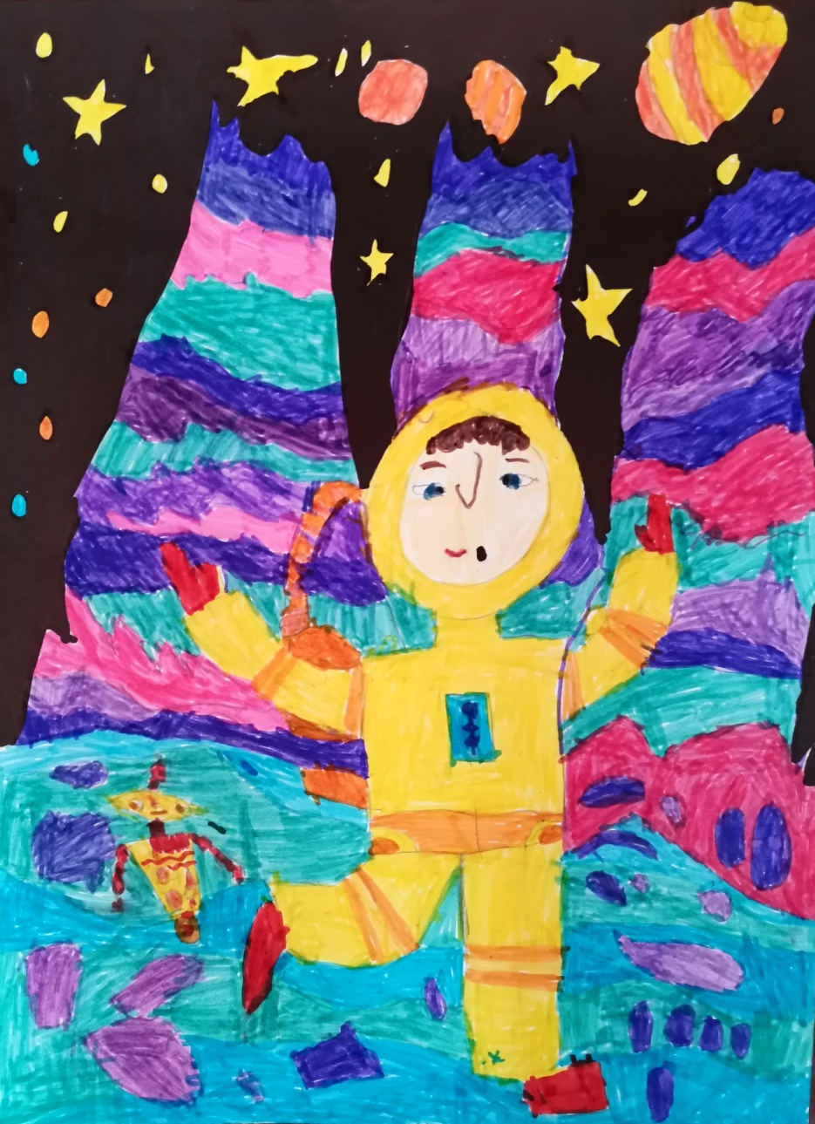
Саша З.
Данил Р.

Slide 5
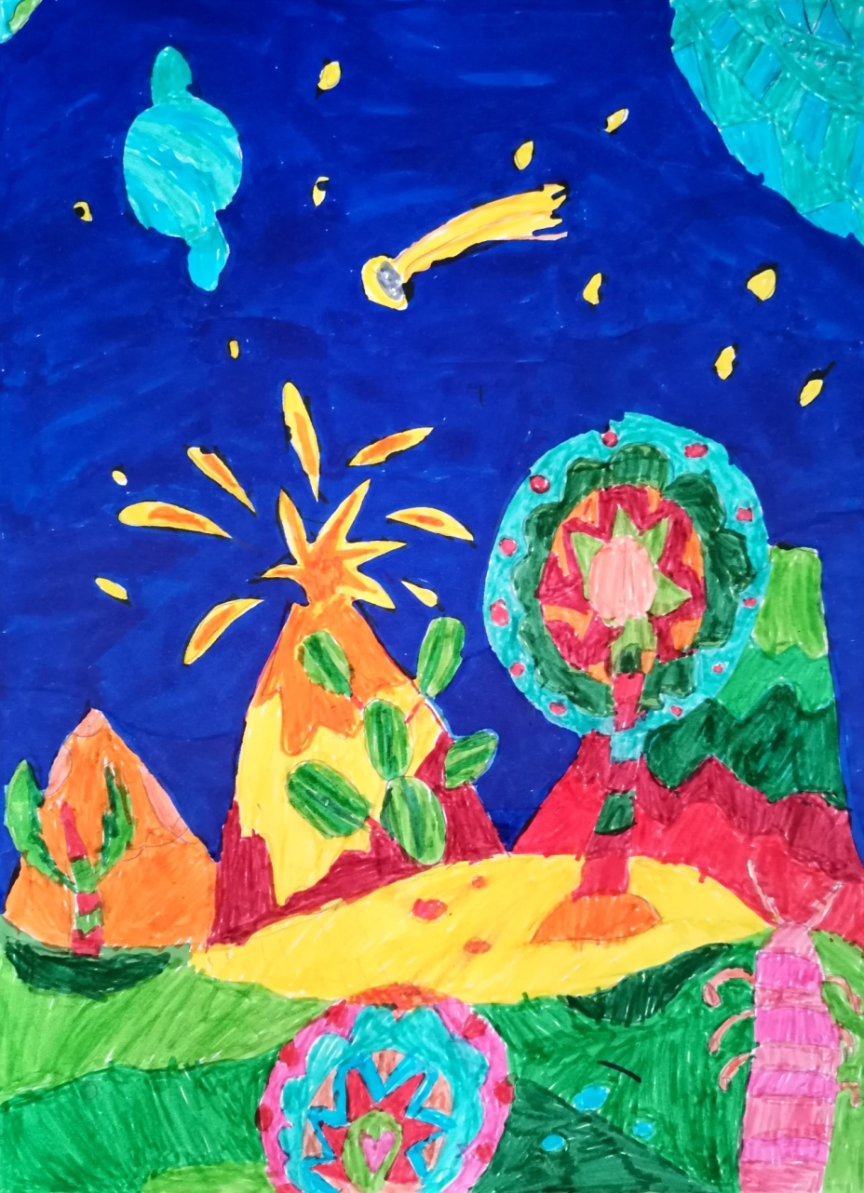
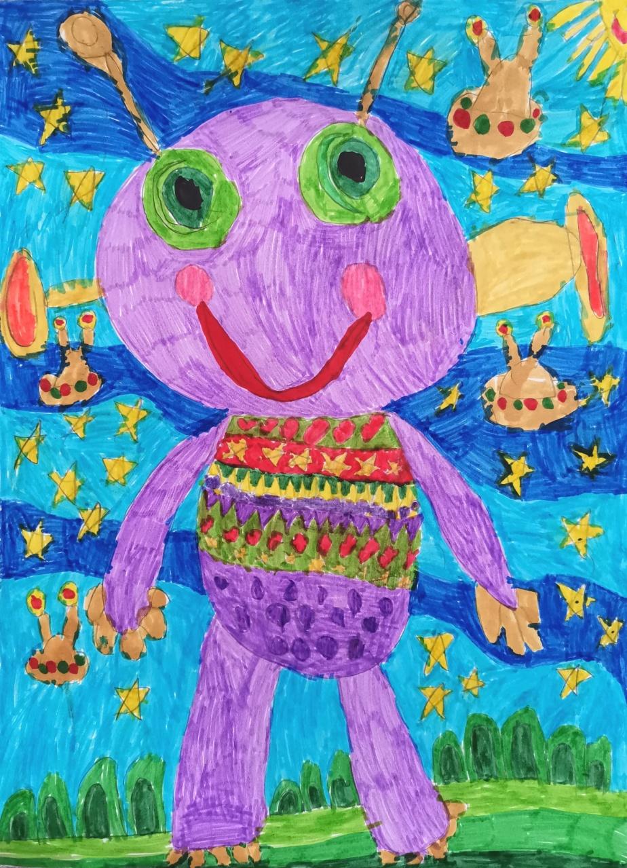
Арсений М.
Сарвиноз Д.

Slide 6
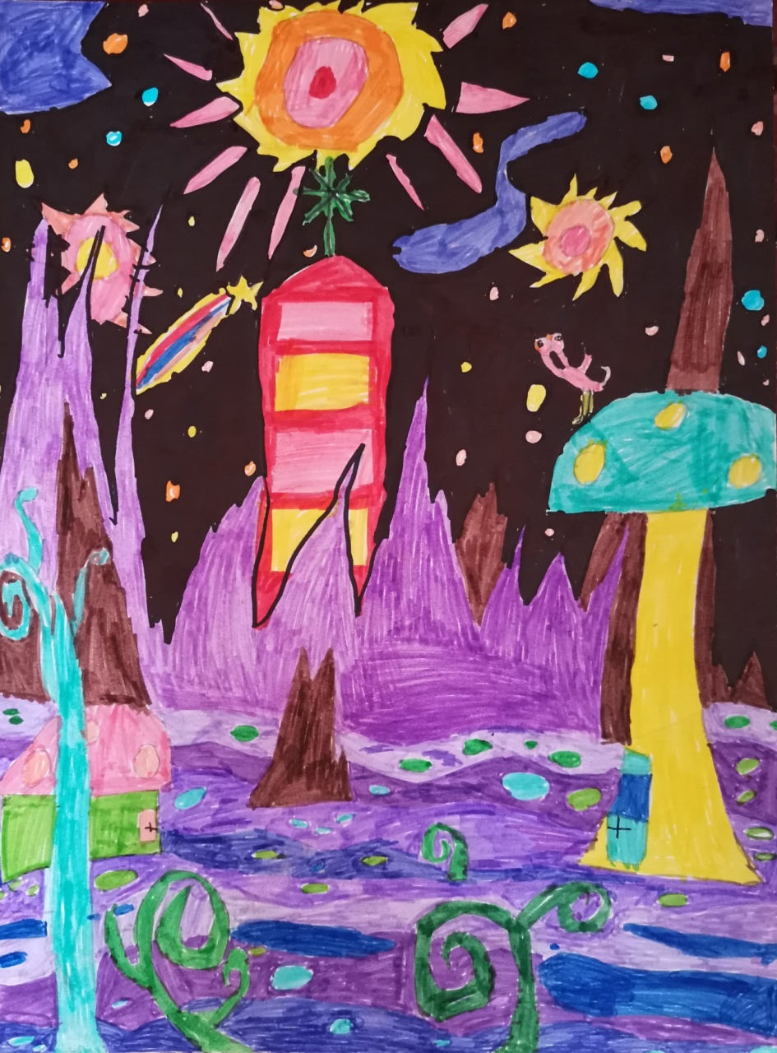
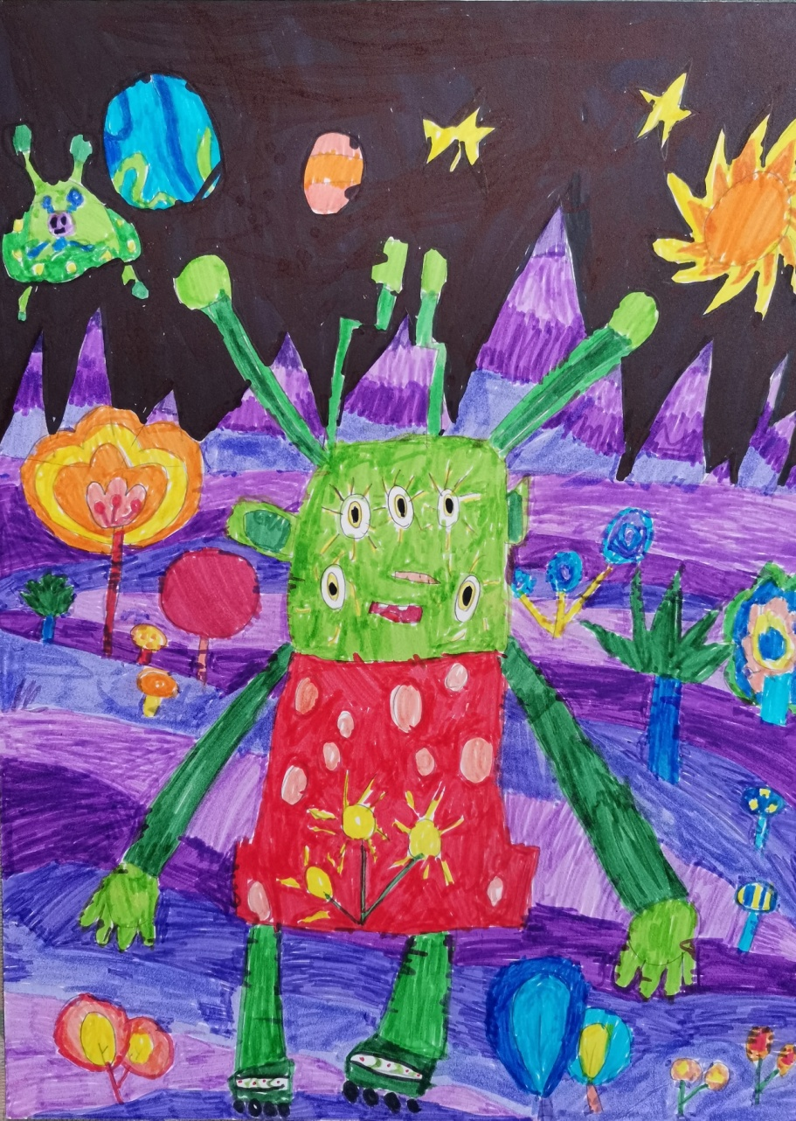
Эмилия К.
Лера Е.

Slide 7
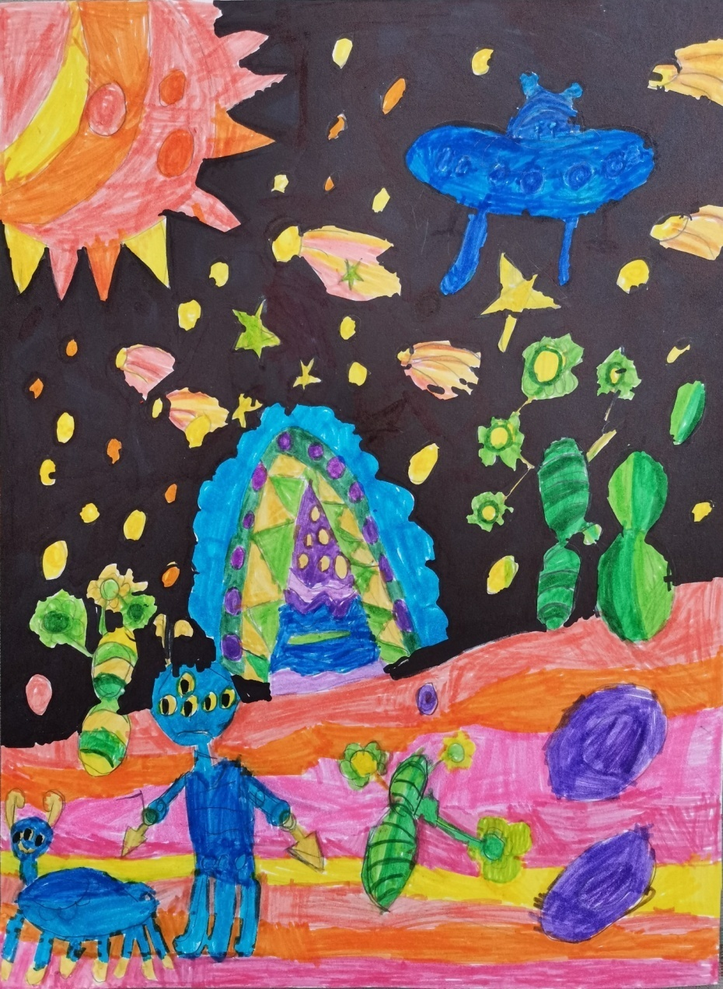
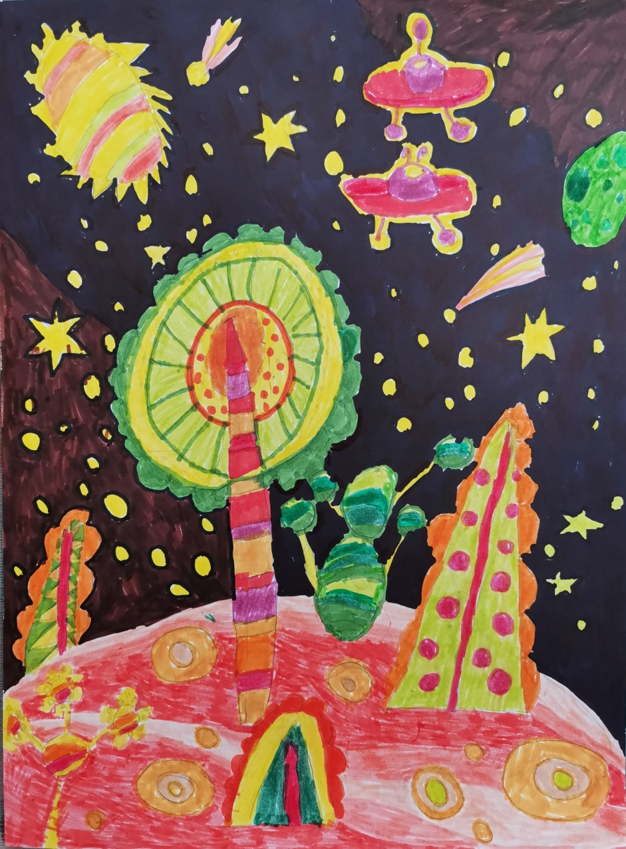
Иван К.
Георгий С.

Slide 8
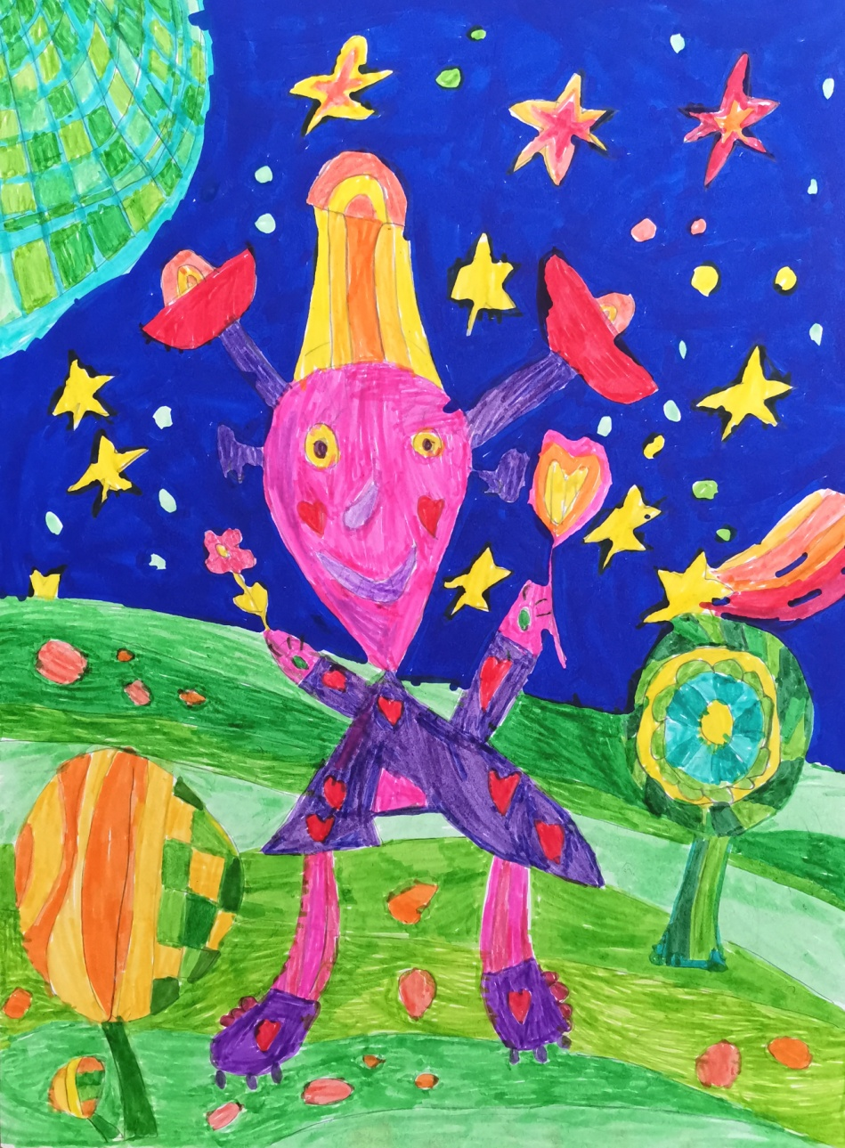
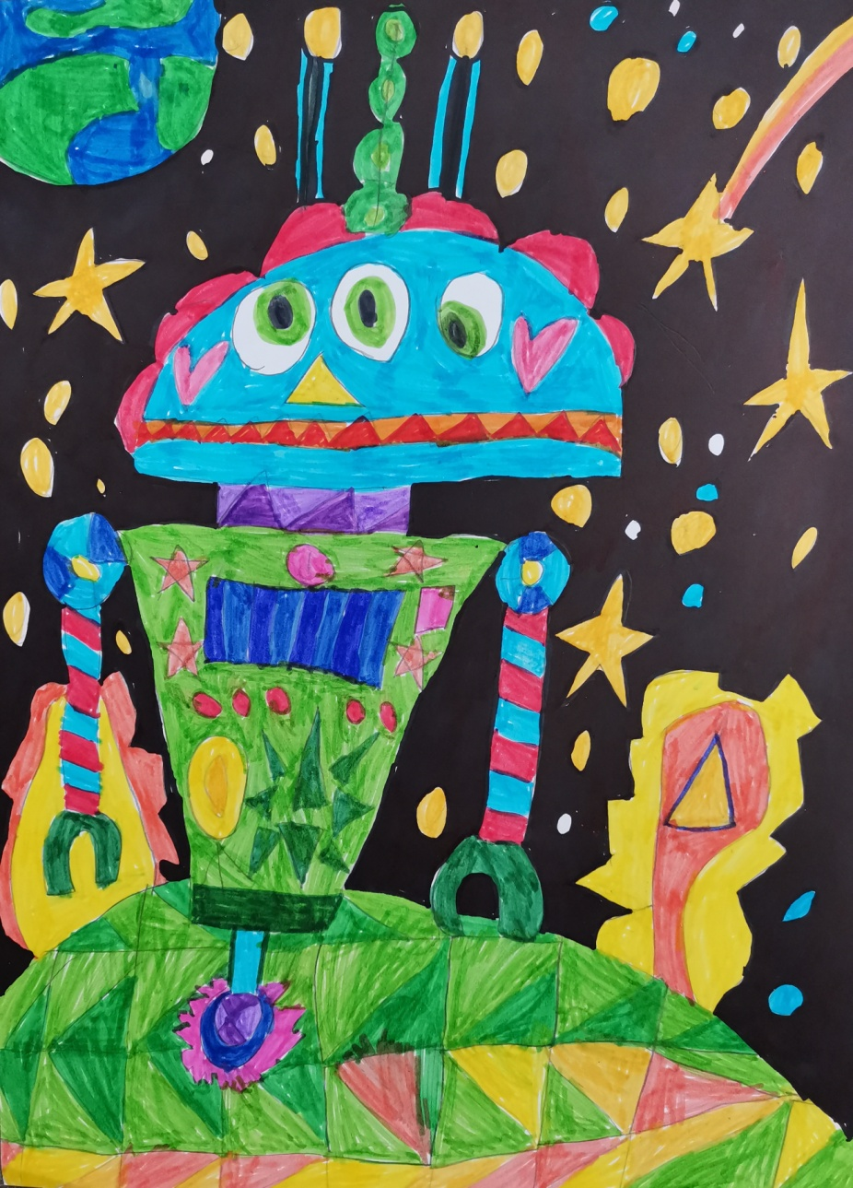
Софья Г.
Таня Н.

Slide 9
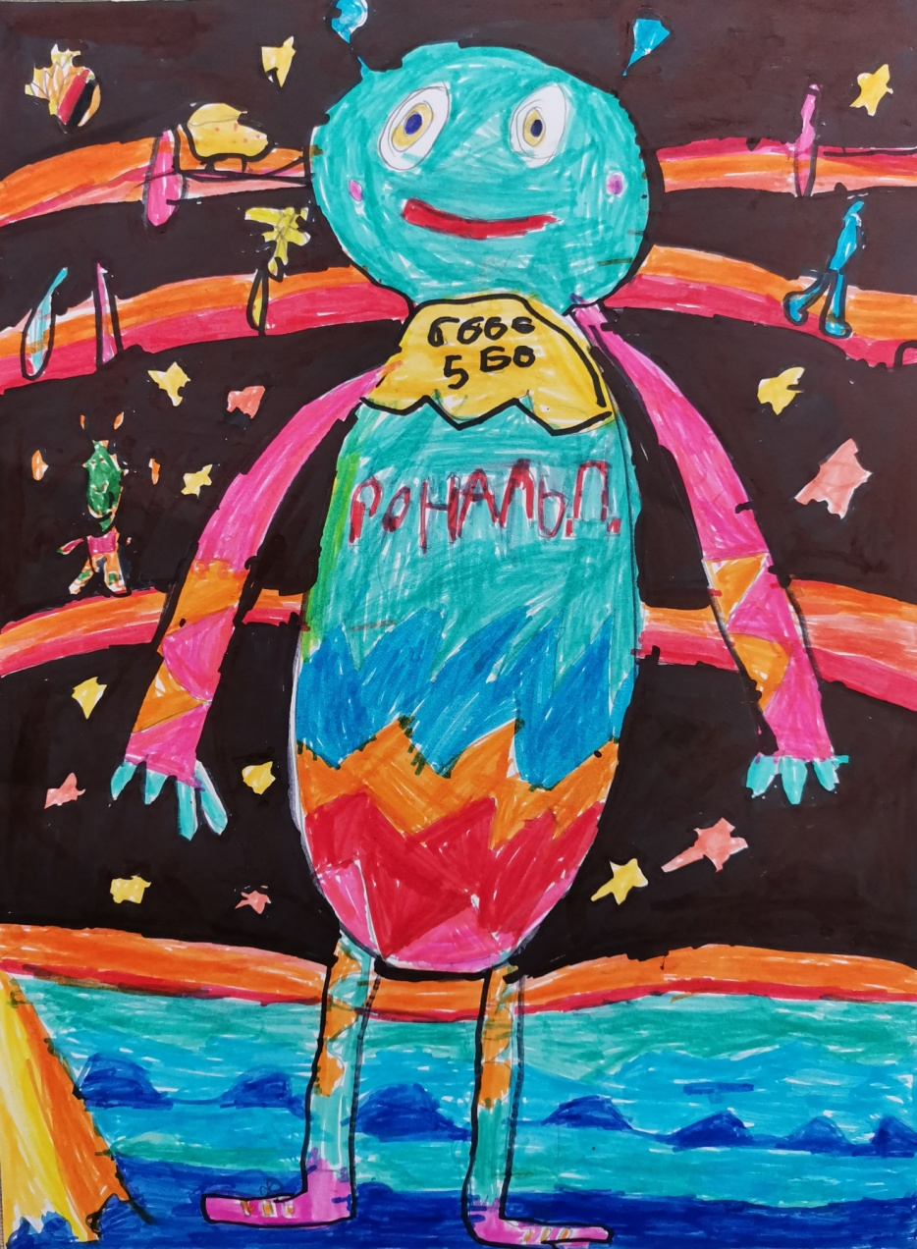
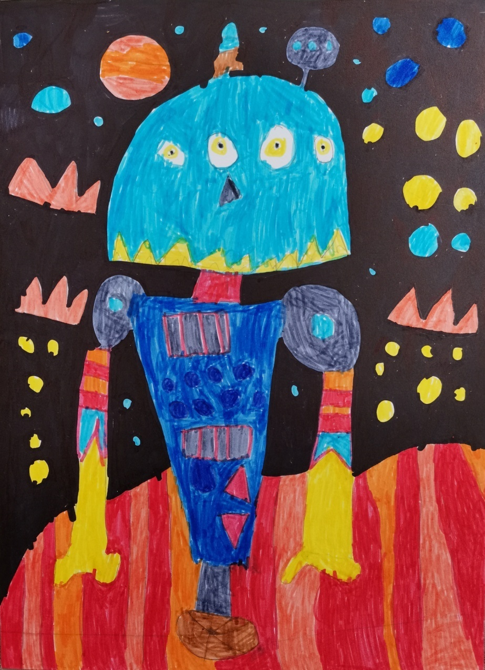
Марк И.
Милана Д.

Slide 10
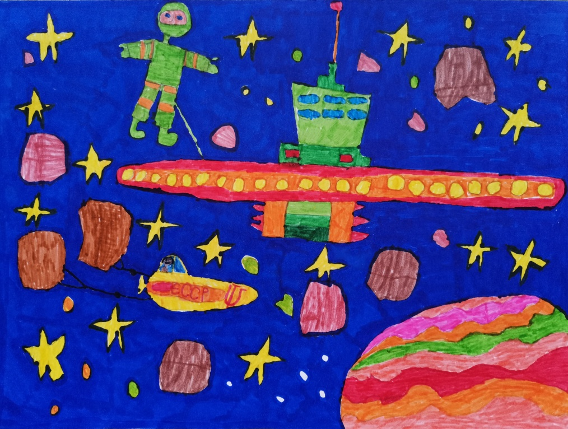
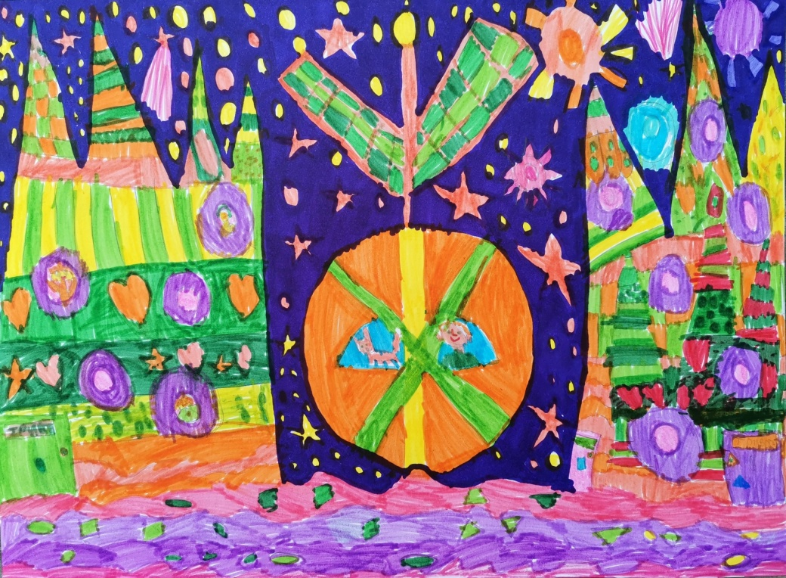
Иван Б.
Елизавета П.

Slide 11
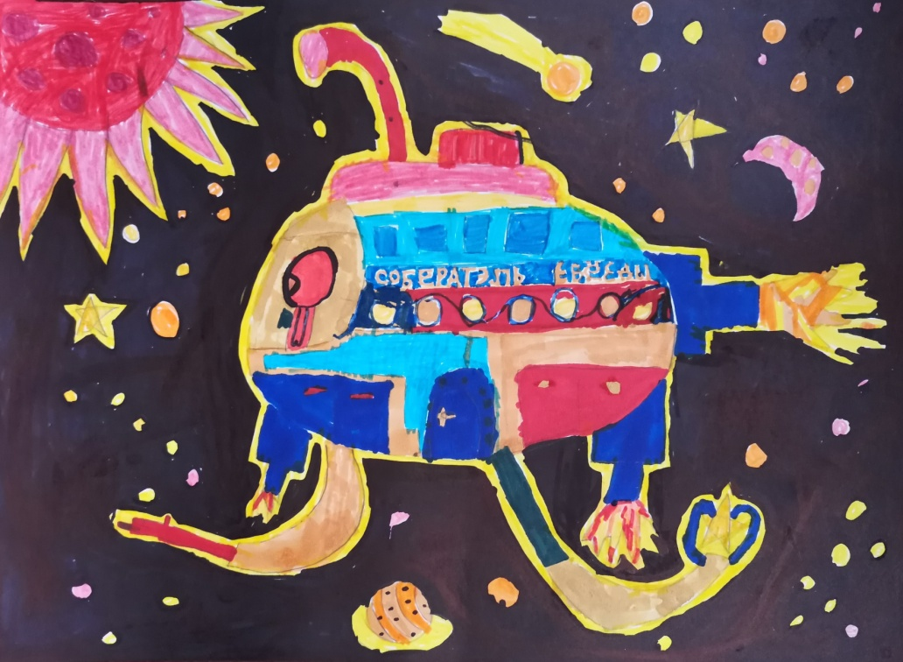
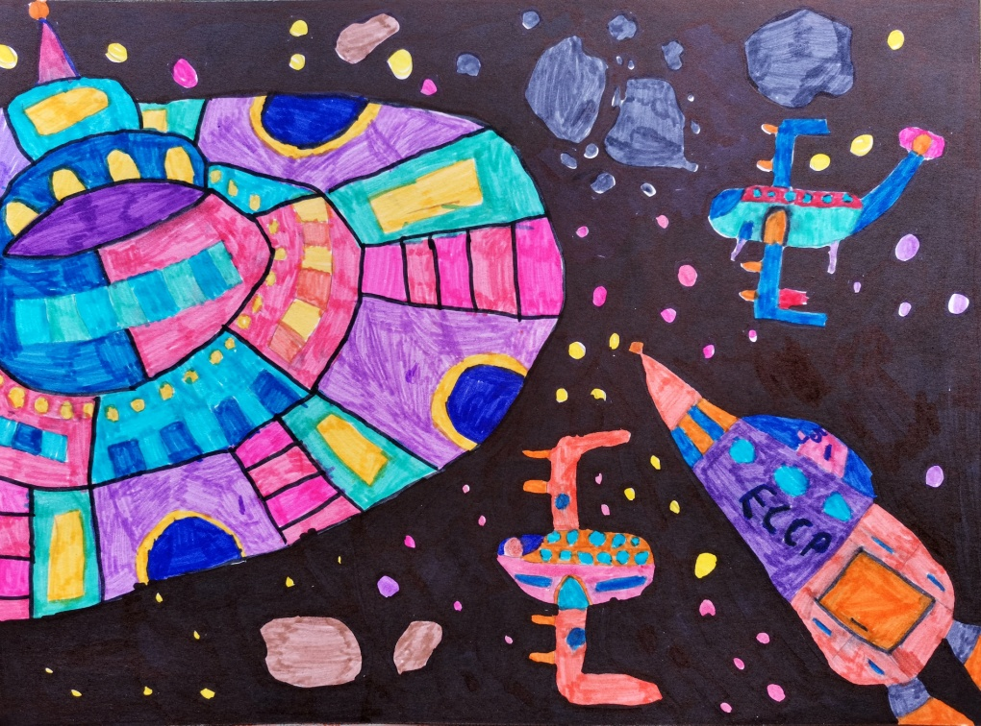
Дмитрий С.
Роман Ш.

Slide 12
СПАСИБО
ЗА ВНИМАНИЕ!

